Slide 1



빌리傘
우산 대여 서비스
202244041 박계윤
202244090김형철

Slide 2
목차
04
구현 상세 내용
01
개발배경
05
프로젝트 추진 일정
02
주요기능
06
기대효과 및 활용분야
03
개발환경 및 개발언어
07
Q&A

Slide 3
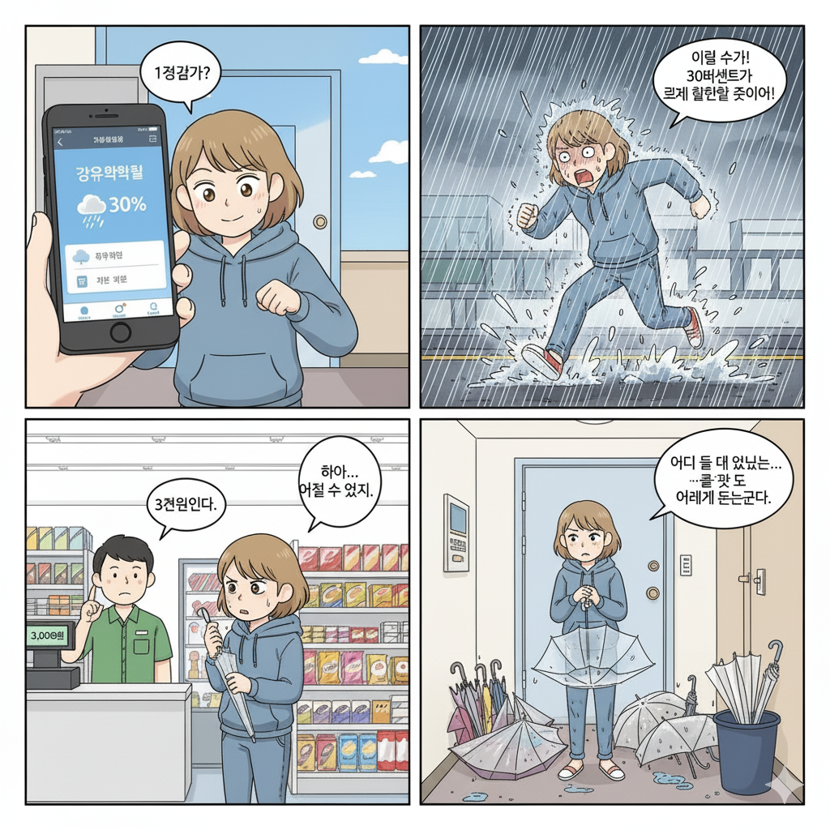
개발배경(1)
30%라.
괜찮겠지..?
30%
아니였어?!
●날씨를 예측하기 힘듦
●우산을 휴대하고 다니기엔 불편함
● 우산 구매시 가격이 부담스러움.
어쩔 수 없지..
둘 곳도 없구나…
5천원입니다

Slide 4
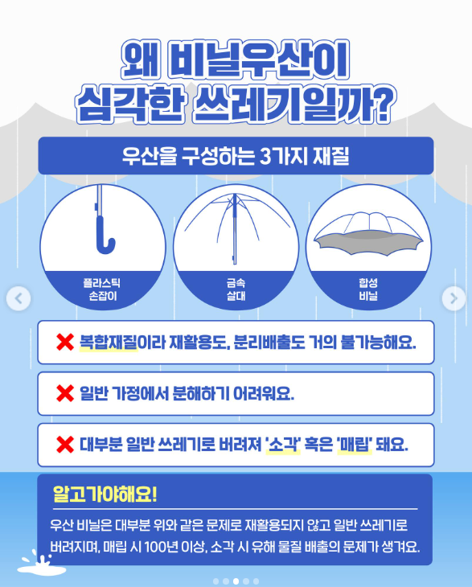
개발배경(2)
한해 버려지는 우산 약 4000만 ↑
상당수 재활용하기 힘든 비닐우산
환경적으로 악영향
https://www.khan.co.kr/article/202505241200005

Slide 5
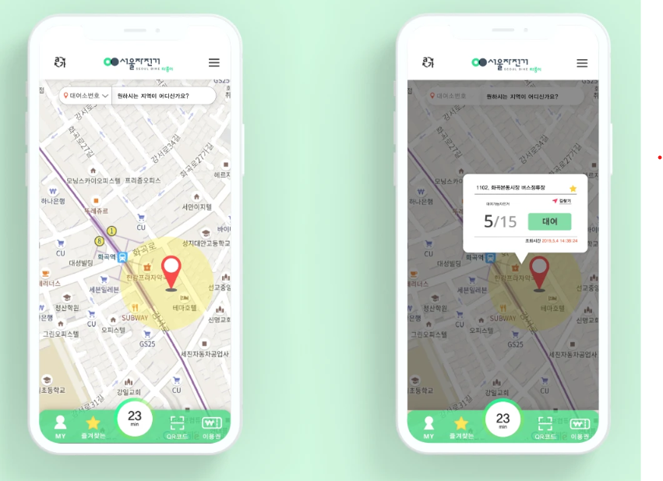
주요기능
우산 대여 및 반납 기능
대여 시 간편한 결제
대여소 위치 표시
실시간 우산 수량 표시

Slide 6



개발환경 및 개발언어
프론트엔드 : React Native(JavaScript)
(앱화면)
백엔드 : Node.js(JavaScript)
(실질적인 기능)
데이터베이스 : MySQL(SQL)
(데이터보관)

Slide 7
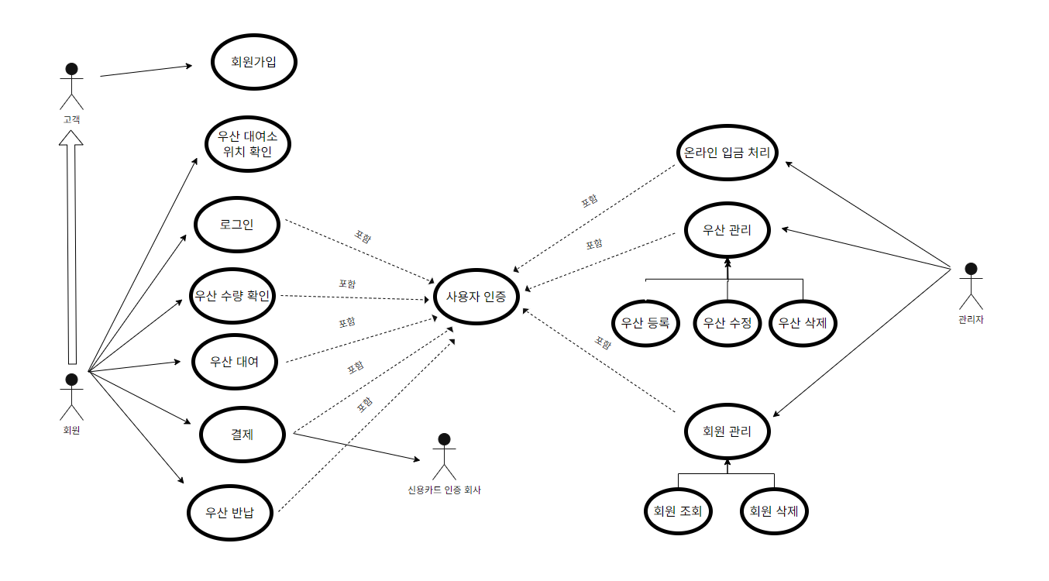
구현 상세 내용(유스케이스)

Slide 8
WBS
우산 대여 서비스
프론트(형철)
백엔드(계윤)
DB(계윤)
UI&UX디자인
(형철)
로그인 화면
제작
결제 API 및 시스템 제작
ERD 제작
디자인 개선
기본(지도) 화면 제작
회원&사용자 인증API 제작
DB테이블
제작 및 연결
우산 대여&반납 화면제작
우산 대여&반납 로직 구현
유저 데이터 편집

Slide 9
프로젝트 추진 일정(간트차트)
(단위: 주)
 | 활동명 | 시작일 | 마감일 | 기간(일) | 1 | 2 | 3 | 4 | 5 | 6 | 7 | 8 | 9 | 10 | 11 | 12 | 13 | 14 | 15
1 | 아이디어 구상 및 구체화 | 2025-08-27 | 2025-09-24 | 28 | ■ | ■ | ■ | ■
2 | DB 제작 및 연결 | 2025-09-24 | 2025-10-08 | 14 |  |  |  |  | ■ | ■
3 | 프론트엔드 구축 | 2025-09-24 | 2025-11-12 | 49 |  |  |  |  | ■ | ■ | ■ | ■ | ■ | □ | □
4 | 백엔드 구축 | 2025-10-08 | 2025-11-12 | 36 |  |  |  |  |  |  | ■ | ■ | □ | □ | □
5 | UI&UX 디자인 및 애플리케이션 개선 | 2025-11-05 | 2025-12-03 | 29 |  |  |  |  |  |  |  |  |  | ■ | □ | □ | □
6 | 발표 준비 | 2025-12-03 | 2025-12-10 | 8 |  |  |  |  |  |  |  |  |  |  |  |  |  | □ | □

Slide 10

기대효과 및 활용분야
기대 효과
활용 분야
●환경 보호 및 자원 절약
●소비자 편의성 증대
●재활용 우산 서비스 구축

Slide 11
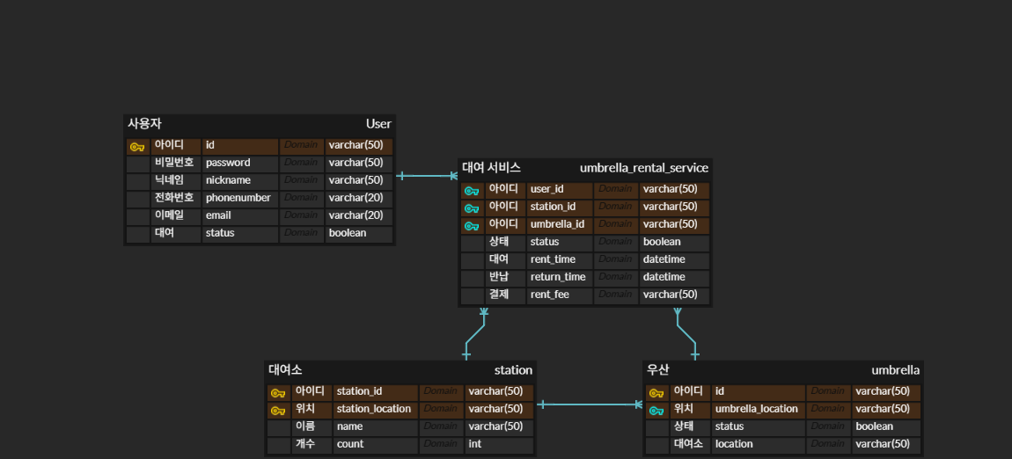
우산대여 시스템 ERD

Slide 12
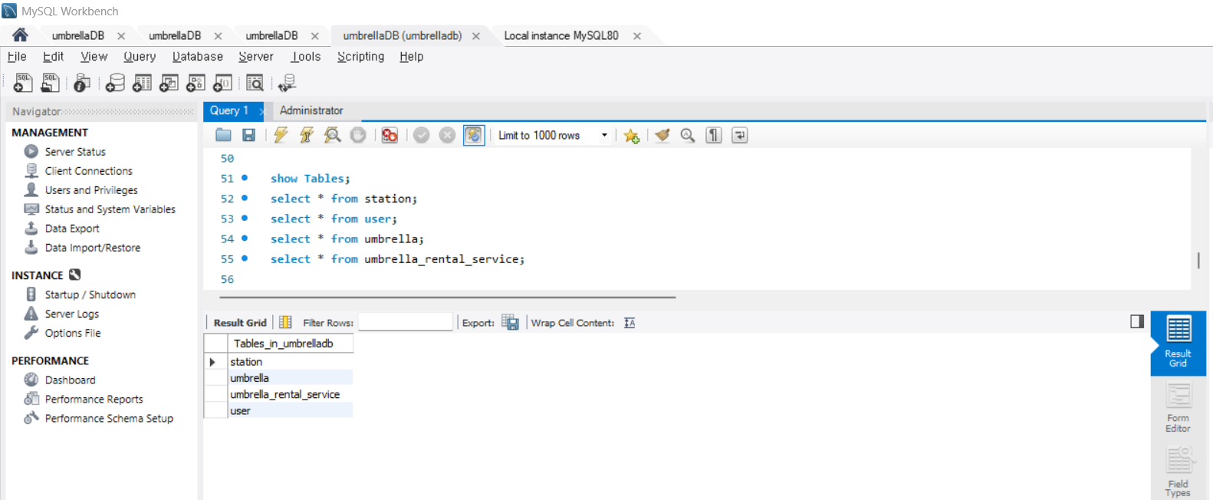
데이터베이스

Slide 13
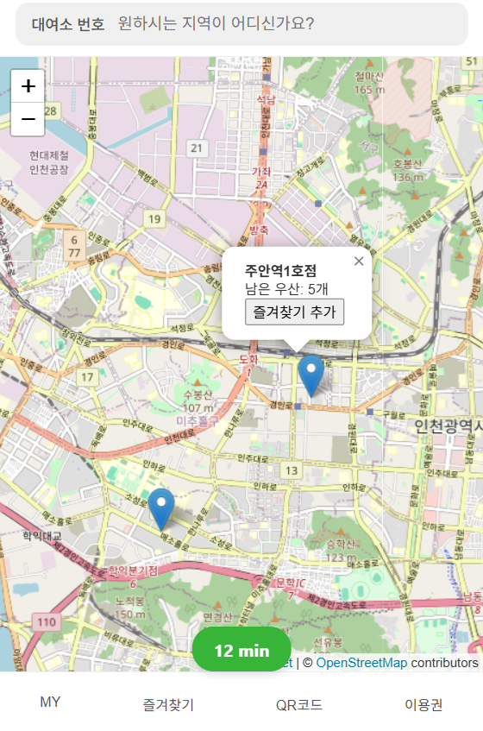
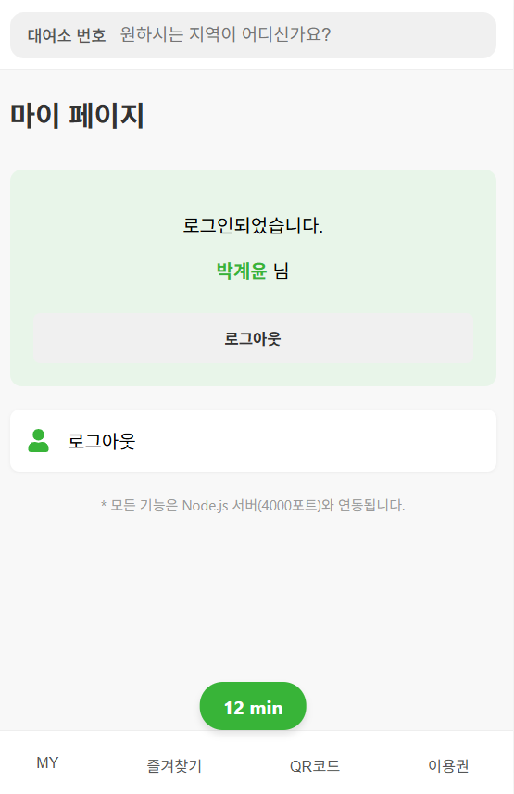
DB와 연동결과

Slide 14
Q&A

Slide 15
THANK YOU

